Slide 1
Informasjonssøking og referanselære
FINF4022 Forskningsmetoder innen forvaltningsinformatikken
Tormod Andersen
Juridisk bibliotek

Slide 2
Fra kravene til prosjektoppgaven
Litteraturstudien skal resultere i en redegjørelse for faglitteratur og metodelitteratur som er relevant for problemstillingen studenten har valgt.
Litteraturen bør primært være vitenskapelige artikler i tidsskrift og i artikkelsamlinger, eventuelt kapitler i monografier. Også offentlige dokumenter og rapporter kan inngå i litteraturstudien, men slikt materiale bør ikke dominere.
Litteraturstudien skal i) gi studenten tilstrekkelige faglige kunnskaper til å utarbeide et opplegg for intervju,
og ii) gi studenten innsikt i hvilke metoder som kan være egnet for å finne vitenskapelig holdbare svar på problemstillingen hen har formulert.
I rapporten fra litteraturstudien skal studenten minst a) redegjøre for hvordan hen har søkt litteratur, b) redegjøre med egne ord for hva hen fant frem til (ingen lange sitater), og c) vurdere funnene i a) og b).

Slide 3
Hva er en litteraturgjennomgang?
Kort forklart er en litteraturgjennomgang en systematisk gjennomgang av eksisterende forskning innenfor et spesifikt tema eller fagfelt.
  Systematisk kunnskapsoppsummering.
  Det vi skal finne ut av, er ikke hva vi mistenker eller antar, men hva vi vet.
  Hensikten med litteraturgjennomgangen er å bygge et grunnlag for å kunne uttale seg om et spesifikt tema. Vi blir eksperter på dette tema fordi vi systematisk har gått igjennom hva tidligere forskere har skrevet.
  Litteraturgjennomgangen kan forstås som det kunnskapsgrunnlaget du bygger opp for å kunne uttale deg om et tema.
  Oppsummert kan man si at hvis du skal si noe lurt, er det lurt å vite hva andre har sagt om det du ønsker å si noe lurt om. Hvis du ikke vet det, vet du heller ikke om det du sier, er spesielt lurt.

Slide 4
I dag skal vi særlig øve på
Hvordan søke etter litteratur slik at du kan
a) redegjøre for hvordan du har søkt etter litteratur
b) redegjøre med egne ord for hva du fant frem til (ingen lange sitater)
Kildevurdering slik at du kan
c) vurdere funnene i a) og b)
Hvordan henvise og lage kilde/litteraturliste

Slide 5
Øvelse 1
Hva er problemstillingen du jobber med nå?
Presenter problemstillingen din for gruppa. Hvorfor valgte du akkurat denne? Hva ønsker du å finne ut av?

Slide 6
Få oversikt - sett deg inn i feltet
Når du vet hva oppgaven din skal handle om, bør du forsøke å få en oversikt over feltet. Hva er skrevet før?
Finn bakgrunnsinformasjon: gjerne fra oppslagsverk eller nyhetsartikler som kan peke til relevante kilder.
Finnes det lærebøker om emnet? Følg henvisningene derfra.
Hvilke forskere har skrevet om feltet/tema?
Hvilke rettskilder er sentrale? Viser de videre til relevant litteratur/andre kilder?
Tips: forfattersøk i Oria (www.uio.oria.no)

Slide 7
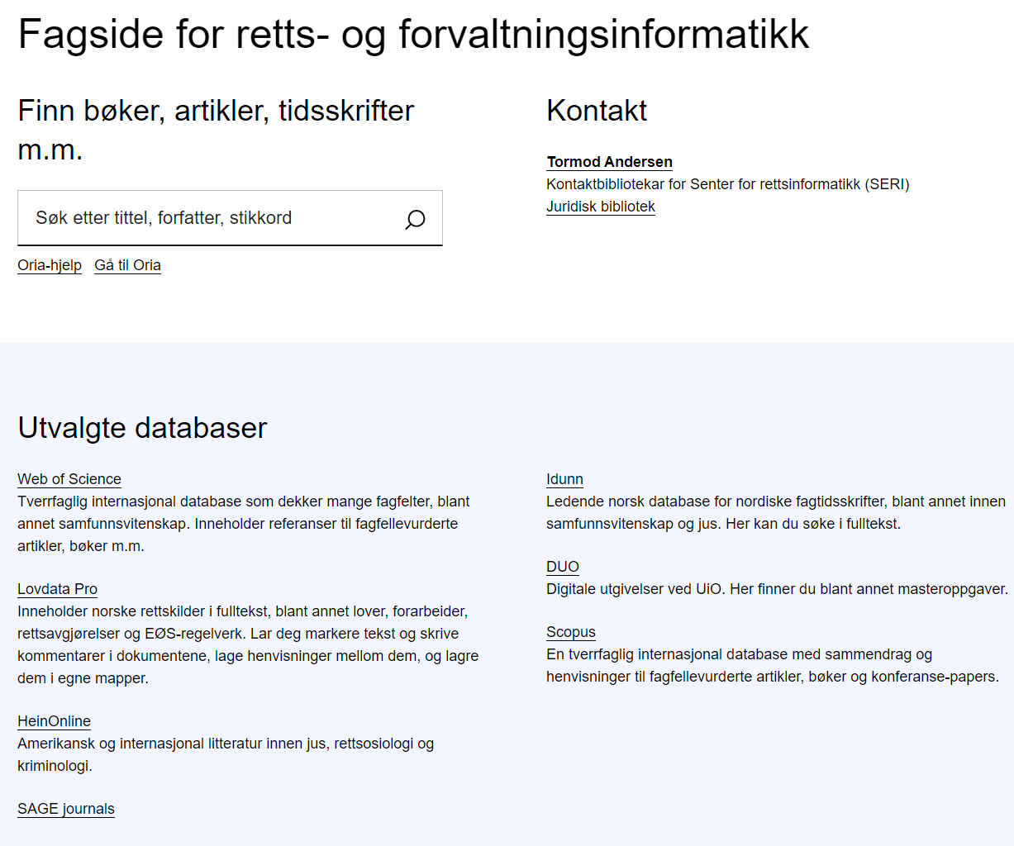

Slide 8
Litteraturstudie – hvordan gå frem når du skal søke etter litteratur og velge ut
Klart definere spørsmålet du ønsker å belyse
  Oppgave: Hva skal du helt konkret undersøke? Dette punktet er viktig – vanskelig å utføre søk uten et klart definert spørsmål/en klart definert problemstilling
Beskrive og utføre et omfattende søk etter relevant litteratur
  Hvilke databaser søker du i? Hvordan søker du?
Definere inklusjons- og eksklusjonskriterier og velge ut litteratur basert på disse
  Hvor nytt er materialet? Norsk? Engelsk? Spesielle fagområder? Spesielle tidsskrift?

Slide 9
Å jobbe med problemstillingen
Når du har funnet problemstillingen må den «demonteres» for at du skal kunne søke opp relevante kilder/litteratur.
Du må trekke ut essensen av problemstillingen, i emneord.
Disse emneordene skal du bruke, i forskjellige kombinasjoner, når du skal søke i databaser.

Slide 10
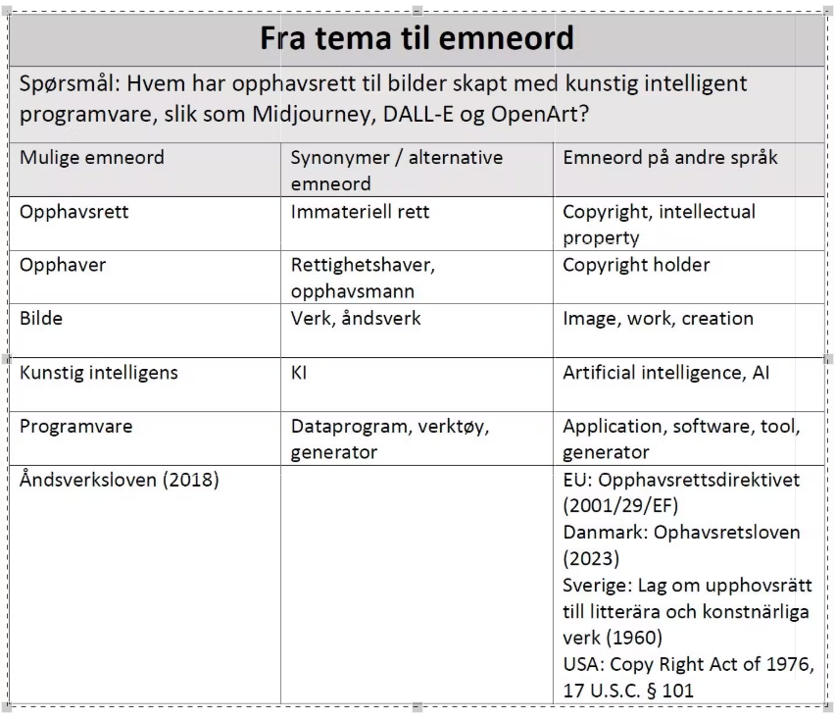

Slide 11
Søkespråk
Frasesøk: "..."
Trunkering: …*
Kombinasjonssøk:
… AND … (innskrenkende søk)
… OR … (utvidende søk)
… NOT … (utelukkende søk)
Det er stort sett likt fra database til database. Men merk i Oria! OG – ELLER - IKKE

Slide 12
Eksempler på bruk av søketeknikk i databaser
Søketeknikker: https://www.sokogskriv.no/soking/soketeknikker.html
Google Scholar
  ("machine learning" OR "artificial intelligence") AND ("public administration" OR "administrative decisions")
Oria
  Dere vil se at søk i Oria ikke alltid er så presise, så her må dere virkelig finne ord som beskriver kjernen av det dere er på jakt etter
  (robot* OR chatbot*) AND ("public administration" OR "administrative decision")
Web of science
  ("machine learning" OR "artificial intelligence") AND ("public administrat*" OR "administrative decision")
Hvilke andre databaser kan være aktuelle? LovdataPro?
  AND: OR: , (komma) NOT: - Trunkering: * Frasesøk: ""
  "kunstig* intellig*" + ( forvaltning* , saksbehand* )

Slide 13
Velge litteratur
Definere inklusjons- og eksklusjonskriterier og velge ut litteratur basert på disse
  Også kildevurdering/kildekritikk: https://www.sokogskriv.no/kjeldebruk/kjeldevurdering.html#er-kjelda-truverdig
  Fagområde? Spesielle tidsskrift? Fagfellevurdert eller ikke?
  Alder: nyere, også eldre, etter en dato osv.?
  Språk
  Basert på antall siteringer? Hvis en artikkel er ny vil den naturlig nok ha færre siteringer enn eldre
  Mer eller mindre anerkjente tidsskrifter
  Hvem er forfatter, ekspert på området? Anerkjent?

Slide 14
Øvelse 2
Lag en søkestrategi for problemstillingen du jobber med akkurat nå.

Slide 15
Øvelse 3
Anvend søkestrategien din på relevante baser, f.eks. Oria og Google Scholar.

Slide 16
Søk i utvalgte baser
Anvendelse av søkestrategien på en konkret problemstilling.

Slide 17
Referansestil
Hvilken referansestil? Oftest bestemt i samsvar med krav i oppgaver, etter avtale med veileder/faglærer, eller det er valgfritt.
https://www.sokogskriv.no/referansestiler/
Rettsvitenskap (jus) - Universitetsbiblioteket

Slide 18
Har du spørsmål - eller ønsker veiledning
Ta gjerne kontakt!
Tormod Andersen – tormod.andersen@ub.uio.no
Eller: ujur@ub.uio.no

